Slide 1


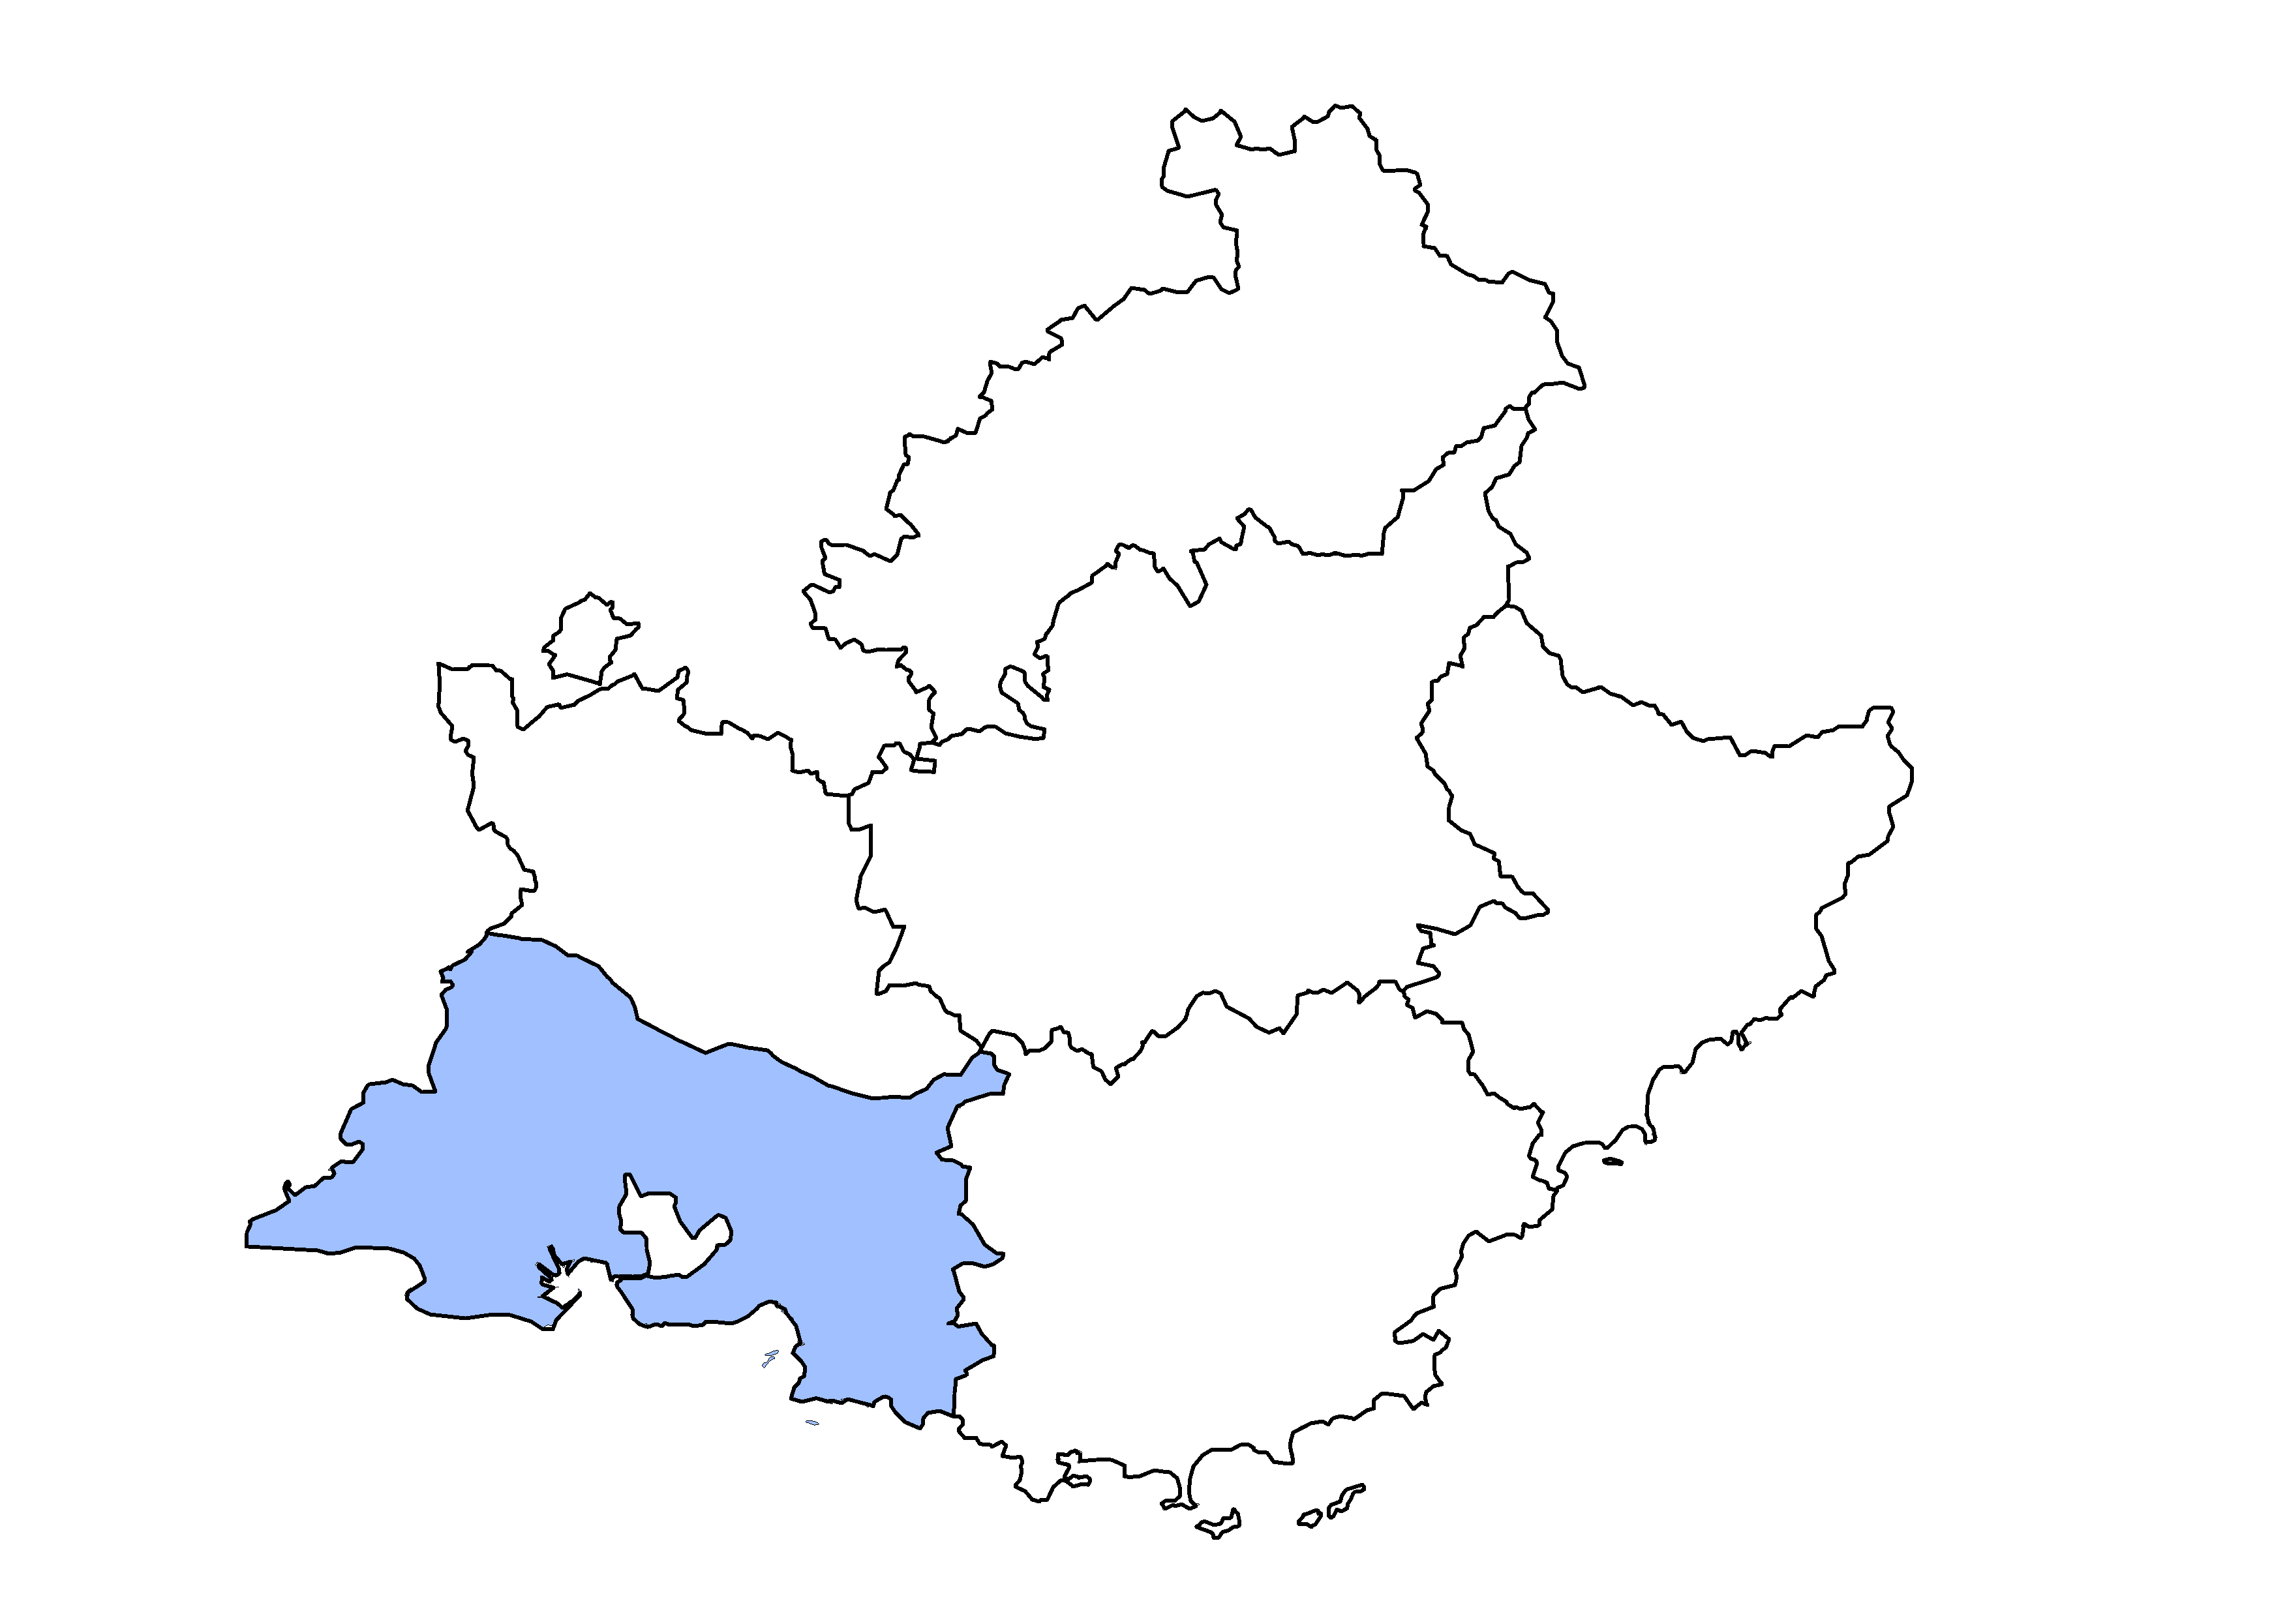

Les éclairages conjoncturels départementaux
La situation conjoncturelle
au 4e trimestre 2024
dans les Bouches-du-Rhône
Crédit photo : ©Shutterstock
Services études, statistiques, évaluation

Slide 2
1er recul de l’emploi salarié depuis la crise sanitaire
Au T4 2024 :
- 0,2 %
- 0,3 %
- 0,3 %

Slide 3
Une baisse liée à l’emploi hors intérim et à l’intérim
Au T4 2024 :
- 1 320
emplois hors intérim
- 780
intérimaires

Slide 4
Les effectifs se contractent dans tous les secteurs d’activité

Slide 5
Dans la construction, la hausse de l’intérim atténue le recul des effectifs

Slide 6
En rythme annuel, l’emploi se replie dans construction pour la 1ère fois depuis 2019

Slide 7
La croissance de l’apprentissage reste modérée
34 400

Slide 8
Le taux de chômage baisse en rythme trimestriel et annuel…
Taux au T4 2024 (évolution par rapport
au T4 2023) :
8,3 % (-0,4 pt)
7,7 % (-0,4 pt)
7,1 % (-0,2 pt)

Slide 9
… mais demeure supérieur à celui de la plupart des départements comparables

Slide 10
Rebond de la demande d’emploi en fin d’année, après une élévation modérée au 3e trimestre 2024

Slide 11
La demande d’emploi repart à la hausse en rythme annuel

Slide 12
Les hommes et les femmes sont tous deux concernés par le rebond trimestriel…

Slide 13
… comme annuel

Slide 14
Les jeunes sont les plus impactés par la progression trimestrielle…

Slide 15
… et annuelle

Slide 16
La demande d’emploi de longue durée s’élève un peu moins vite que celle des inscrits depuis moins d’un an sur un trimestre…

Slide 17
… mais repart à la hausse sur un an

Slide 18
Sur un an, légère hausse du nombre de foyers bénéficiaires du RSA et de la PA, forte hausse de l’ASS

Slide 19
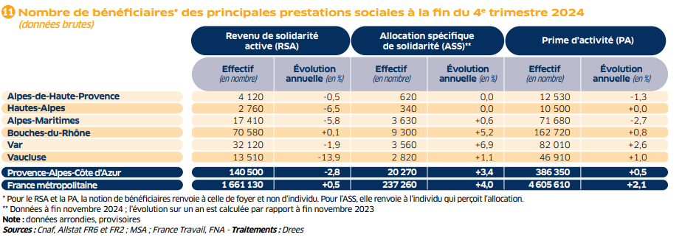
Légère augmentation du nombre de foyers bénéficiaires du RSA

Slide 20
Hausse des créations d’entreprises, portées par les micro-entreprises

Slide 21
Le nombre de défaillances d’entreprises toujours en hausse

Slide 22
Pour en savoir plus
La Note de conjoncture de la Dreets Provence-Alpes-Côte d’Azur:
https://paca.dreets.gouv.fr/Les-publications-periodiques-9124
Retrouvez tous nos indicateurs dans le Tableau de bord des indicateurs clés
en téléchargement sur le site de la Dreets Provence-Alpes-Côte d’Azur :
https://paca.dreets.gouv.fr/Les-indicateurs-cles-de-la-Dreets-Paca

